Slide 1
Regionální stálá konference pro území Olomouckého kraje
Konference k problematice sociálního vyloučení
16. 9. 2015

Slide 2
Obsah
Spolupráce kraje s partnery v území – obce, mikroregiony, MAS, podnikatelský a neziskový sektory, příjemci podpory
Možnosti spolupráce v programovém období EU 2014-2020 - Národní stálá konference (NSK), Regionální stálá konference Olomouckého kraje (RSK OK)
Projekt „Rozvoj regionálního partnerství v programovém období EU 2014-2020“

Slide 3
Spolupráce kraje s partnery v území
Účel spolupráce s partnery
Směřování EU dotací do území – komunikace s příjemci podpory – systémová agenda oddělení regionálního rozvoje, která probíhá s podporou projektů EU (absorpční kapacita).
Spolupráce v rámci:
Phare (2004 – 2005, AbCap)
SROP 3.3 (2005 – 2007)
ROP SM (2008 – 2015)
NSK a RSK OK (2015 – 2023)

Slide 4
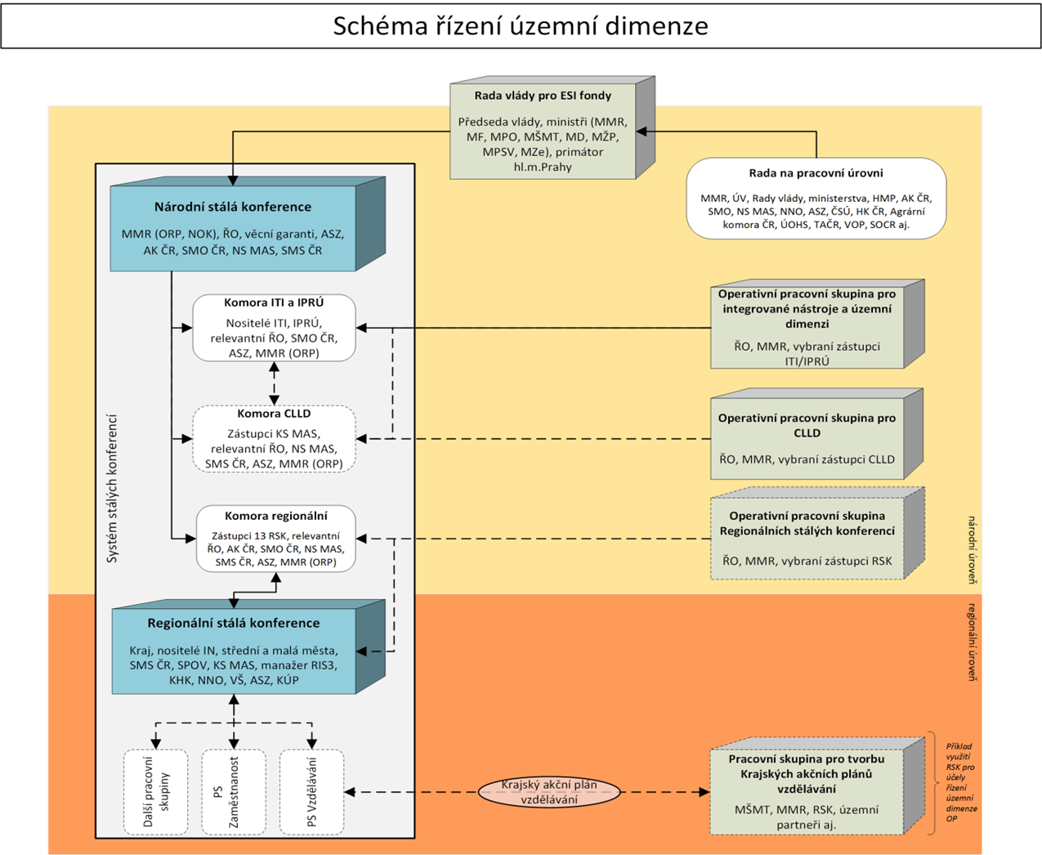
Územní dimenze

Slide 5
Národní stálá konference (NSK)
Činnost NSK
Koordinuje územní dimenzi na národní úrovni
Bere na vědomí RAPy jednotlivých krajů a Akční plán Strategie regionálního rozvoje ČR
Na základě podnětů z RSK doporučuje nastavení harmonogramu specifických výzev z OP ČR
Bere na vědomí schválené strategie integrovaných nástrojů
Sleduje výsledky plnění územní dimenze ve vazbě na Dohodu o partnerství

Slide 6
Národní stálá konference (NSK)
Zasedání NSK
1. zasedání NSK – 23. 1. 2015
Aktuální stav vyjednávání OP ČR, představení statutu a jednacího řádu, aktuální stav přípravy RAPů a integrovaných nástrojů
2. zasedání NSK – 27. 3. 2015
Samostatné jednání 3 komor NSK, společné plenární zasedání NSK, informace o územní dimenzi v jednotlivých OP ČR, schválení statutu a jednacího řádu, informace o přípravě RAPů

Slide 7
Regionální stálá konference Olomouckého kraje (RSK OK)
Činnost RSK OK
Sleduje a podporuje absorpční kapacitu regionu
Definuje územní dimenzi – schvaluje Regionální akční plán Olomouckého kraje
Přispívá ke sladění strategií a integrovaných nástrojů v regionu
Dává doporučení NSK
Podílí se na zpracování podkladů pro ŘO OP
Iniciuje sběr dat o dopadech realizovaných opatření

Slide 8
Členská instituce RSK | Člen RSK OK
Zástupci kraje | Ing. Jiří Rozbořil, hejtman OK Bc. Pavel Šoltys, DiS., náměstek hejtmana OK Bc. Miloslav Petřík, ředitel TS města Olomouce Ing. Radek Dosoudil, vedoucí odboru OSR PhDr. Alois Mačák, MBA, 1. náměstek hejtmana OK
Zástupce statutárních měst zastoupený nositelem ITI/IPRÚ | RNDr. Ladislav Šnevajs, náměstek primátora statutárního města Olomouc
Zástupce středně velkých měst | Mgr. Zdeněk Brož, starosta města Šumperk, paní Ivana Dvořáková, starostka města Němčice nad Hanou
Zástupce malých měst | pan Zdeněk Lév, místostarosta obce Střítež nad Ludinou, paní Vlasta Kočí, starostka obce Velká Kraš
Zástupce za venkov - SMS ČR | Mgr. Radek Brázda, starosta obce Troubky

Slide 9
Členská instituce RSK | Člen RSK OK
Zástupce za venkov - SPOV | pan Jiří Řezníček, starosta obce Tučín a předseda SPOV Olomouckého kraje
Zástupce Strategie inteligentní specializace | Ing. Jiří Herinek, ředitel VTP UP
Zástupce krajské sítě MAS | Mgr. František Kopecký, předseda KS MAS
Zástupce krajské hospodářské komory | Mgr. Bc. Jitka Janečková Moťková, ředitelka KHK OK
Zástupce nestátních neziskových organizací | Ing. Marek Podlaha, předseda UNO
Zástupce akademického sektoru | prof. RNDr. Miroslav Mašláň, CSc., prorektor pro transfer technologií UP OL
Zástupce Agentury pro sociální začleňování | Ing. Karel Novák, oddělení lokálních koncepcí, Osoblažsko, Mikulovice
Zástupce krajské pobočky Úřadu práce ČR | Ing. Jiří Šabata, ředitel ÚP ČR, krajské pobočky v Olomouci
Vlastní výběr dle potřeb regionu | René Bastl, místopředseda OV ČSSD

Slide 10
Organizace | Stálý host RSK OK
MMR ČR, odbor regionální politiky | Mgr. Ondřej Pergl
Územně příslušný zprostředkující subjekt pro implementaci IROP - CRR | Ing. Veronika Škutová
Česká biskupská konference | Mgr. Štěpán Sittek
ÚRR ROP SM | Ing. Ivan Matulík
???

Slide 11
Regionální stálá konference Olomouckého kraje (RSK OK)
Zasedání RSK OK
1. zasedání RSK OK – 15. 10. 2014
Schválení statutu a jednacího řádu, volba místopředsedy, volba zástupce a náhradníka do NSK, ustavení sekretariátu
2. zasedání RSK OK – 18. 2. 2015
Informace z NSK, ustavení pracovních skupin, projednání návrhu Regionálního akčního plánu Olomouckého kraje, sběr významných projektových námětů z území Olomouckého kraje – stále probíhá

Slide 12
Regionální stálá konference Olomouckého kraje (RSK OK)
Zasedání RSK OK
3. zasedání RSK OK – 1. 6. 2015
Informace z OP VVV – KAP, kolegium cestovního ruchu, schválení verze RAP OK k dopracování, informace o MAP v Olomouckém kraji
4. zasedání RSK OK – říjen 2015
předpokládaný program: MAPy v Olomouckém kraji, IROP specifická výzva 1.1 – silnice II. a III. třídy

Slide 13
Regionální stálá konference Olomouckého kraje (RSK OK)
Pracovní skupiny RSK OK
PS Vzdělávání
PS Sociální oblast
PS Zaměstnanost
PS RIS 3
První jednání pracovních skupin se uskutečnilo v květnu 2015
Program: personální obsazení PS, aktuální stav OP ČR, RAP OK

Slide 14
Regionální akční plán Olomouckého kraje (RAP OK)
RAP OK
Příprava dokumentu RAP sekretariátem RSK OK podle metodik MMR
Zásobník projektových námětů – informace z území
Projektové náměty kraje a příspěvkových organizací
Sběr významných projektových námětů z území Olomouckého kraje – členové RSK OK
RAP OK odevzdán na MMR 30. 4. 2015
Probíhá aktualizace dat dle projektových námětů z území kraje

Slide 15
Regionální akční plán Olomouckého kraje (RAP OK)
RAP OK
Probíhá aktualizace RAP OK v návaznosti na:
vyhlášení výzvy na specifický cíl 1.1 IROP – silnice II. a III. třídy
územní a věcné zaměření výzev v OP ČR
identifikaci „bílých míst“ - oblastí, které nebudou podporovány z OP ČR
přípravu výzvy OP VVV na zpracování MAPů
sběr projektových námětů členů ze strany členů RSK OK a PS RSK OK

Slide 16
Projekt OPTP 2014-2020
Projekt Rozvoj regionálního partnerství v programovém období EU 2014-2020 – OP TP
cíle projektu:
podpora rozvoje partnerství v souvislosti se směřováním EU a národních dotací do území kraje
podpora zvyšování absorpční kapacity a úspěšného čerpání finančních prostředků v období 2014-2020
podpora činnosti RSK OK a jejích pracovních skupin, zajištění chodu sekretariátu
příprava a zpracování RAP OK, aktualizace
Sekretariát RSK OK - 3 pracovníci na ORR – Ing. Leona Valovičová, Ing. Petr Smička a Ing. Petr Heinisch

Slide 17
Děkuji za pozornost
Ing. Leona Valovičová
oddělení regionálního rozvoje,
Krajský úřad Olomouckého kraje,
T: 585 508 236, M: 724 057 295,
E: l.valovicova@kr-olomoucky.cz,
www.kr-olomoucky.cz → regionální rozvoj →
EU 2014-2020 → Regionální stálá konference pro území OK

